Slide 1












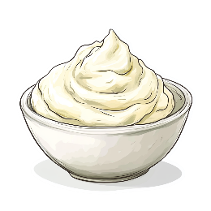
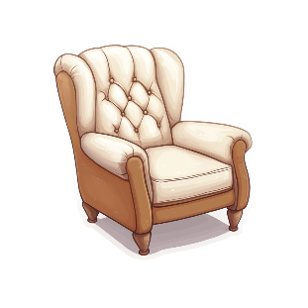







Суп в ней варится прекрасно,
И картошка, и компот,
И любому сразу ясно:
Дел у ней невпроворот!
Я вкусна и тем счастлива,
Получилась я из сливок.
Мною лакомится кот,
Любит кушать весь народ!
На диван оно похоже
И на стул немного тоже.
Нам вдвоем сидеть в нём тесно.
Догадались? Это…
Для сиденья нужен он,
Ножки там со всех сторон,
Чтобы быстро отдохнул,
Ты садись скорей на...
Этот сосуд состоит из стекла,
Дома на кухне стоит он всегда.
Утром и вечером служит он людям,
Часто его называют посудой.
Как звездочка искрится,
Летает, будто птица,
Легка, словно пушинка
Красивая...
Ты молодец!
Получи свою награду

